Slide 1

Mgr.Iva Štancíková
Člověk a jeho svět
Příroda – živá
VY_32_INOVACE_20_priroda_ziva
OP VK oblast podpory 1.4 s názvem
Zlepšení podmínek
pro vzdělávání
na základních školách

Slide 2
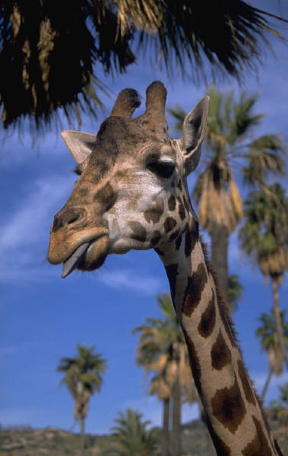
Příroda živá
Živočichové
Obratlovci – mají páteř a obratle
Savci – rodí živá mláďata, mají srst a 4 končetiny.
Najdeme je ve vodě i na souši. Doprovázejí člověka od pravěku: pes a kočka, chovná a tažná zvířata,

Slide 3
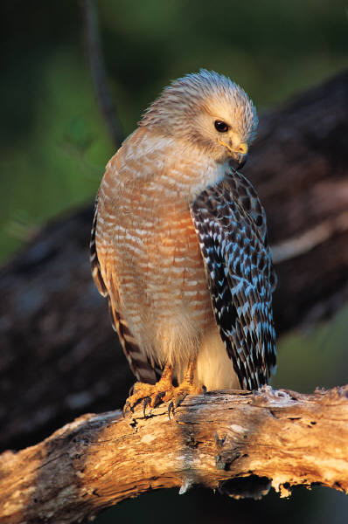
Ptáci
Mají křídla a dvě nohy, kladou vejce, liší se tvarem zobáku, stavbou nohy.
Pěvci,dravci,vodní,
sovy,brodiví,
šplhavci……….

Slide 4
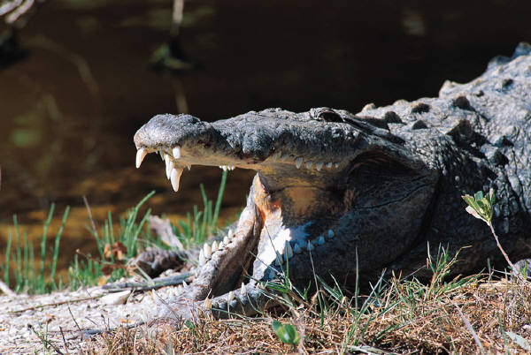
Plazi
Potomci pravěkých obratlovců, kladou vejce,
Želvy, krokodýli, hadi, ještěrky……

Slide 5
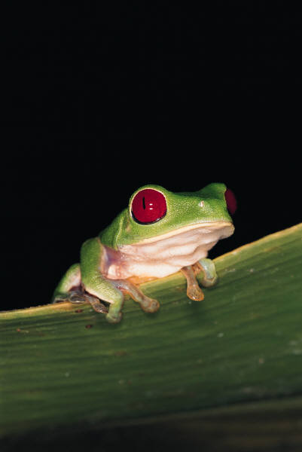
Obojživelníci
Obývají okolí vodních ploch, dýchají plícemi,
Vývoj: vajíčko, pulec – žábry, dospělec,
Mloci a čolci, skokan zelený, ropucha velká

Slide 6
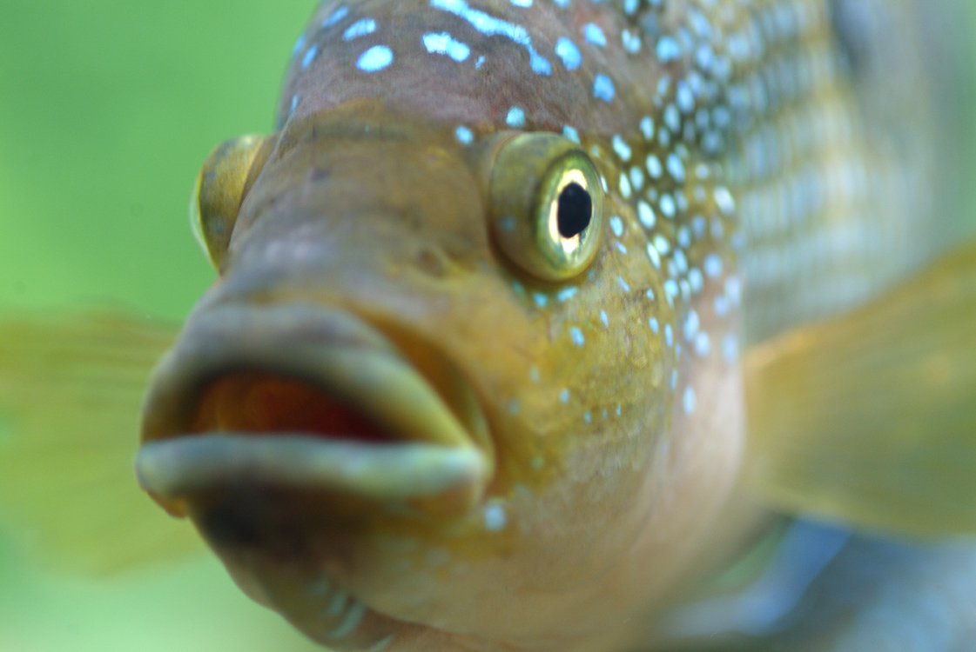
Ryby
Dýchají žábrami, kladou vajíčka – plůdek, dospělec,
Mají ploutve a tělo pokryté šupinami. Žijí ve vodě.
Kapr obecný, štika obecná,

Slide 7
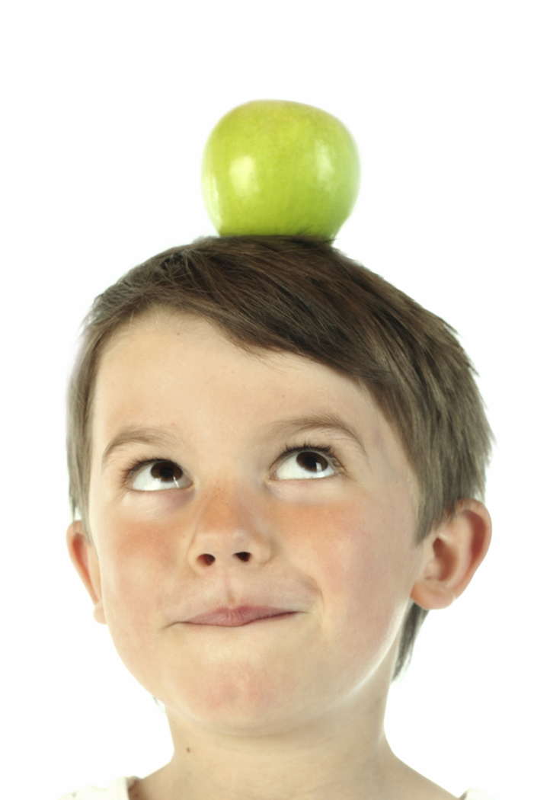
Člověk
je živočich, obratlovec,savec, je tedy součástí přírody

Slide 8
Bezobratlí – nemají páteř, jsou na zemi nejpočetnějším druhem živočichů
Například: brouci
motýli
pavouci
blanokřídlí

Slide 9
Rostliny
Dřeviny – listnaté, jehličnaté, stromy a keře
Byliny- dužnatý stonek
Houby * nezelené rostliny
Řasy

Slide 10
Otestuj se
Hlavní zdroj kyslíku na zemi:………………
Houby se rozmnožují:………………………
Ryby dýchají……...Tělo savců je pokryto………
Ptáci mají ….končetiny. Savci rodí ……mláďata
Dřeviny jsou jednoleté/vytrvalé rostliny.
Byliny mají ………stonek. Obilí patří mezi u……….rostliny. Bezobratlí nemají ………
Stonek dřevin nazýváme …………
Stéblo je dužnatý stonek s …………

Slide 11
Základní údaje o DUM
Autor: Mgr.Iva Štancíková, ZŠ a MŠ Klášter Hradiště nad Jizerou, Klášter Hradiště nad Jizerou 81
Období vytvoření DUM: 1.pololetí šk.roku 2011/2012
Ročník: pátý
Vzdělávací oblast: Člověk a jeho svět
Vzdělávací obor: Přírodověda
Tematický okruh: Člověk a příroda
Téma: Živá příroda
DUM byl vytvořen jako materiál pro procvičování znalostí o živé přírodě
Je určen k prezentaci pomocí datového projektoru.
Lze ho využít pro opakování i hodnocení získaných znalostí formou pracovního listu.

Slide 12
Použité zdroje
Použité obrázky pocházejí z databáze obrázků MS Office

